Slide 1






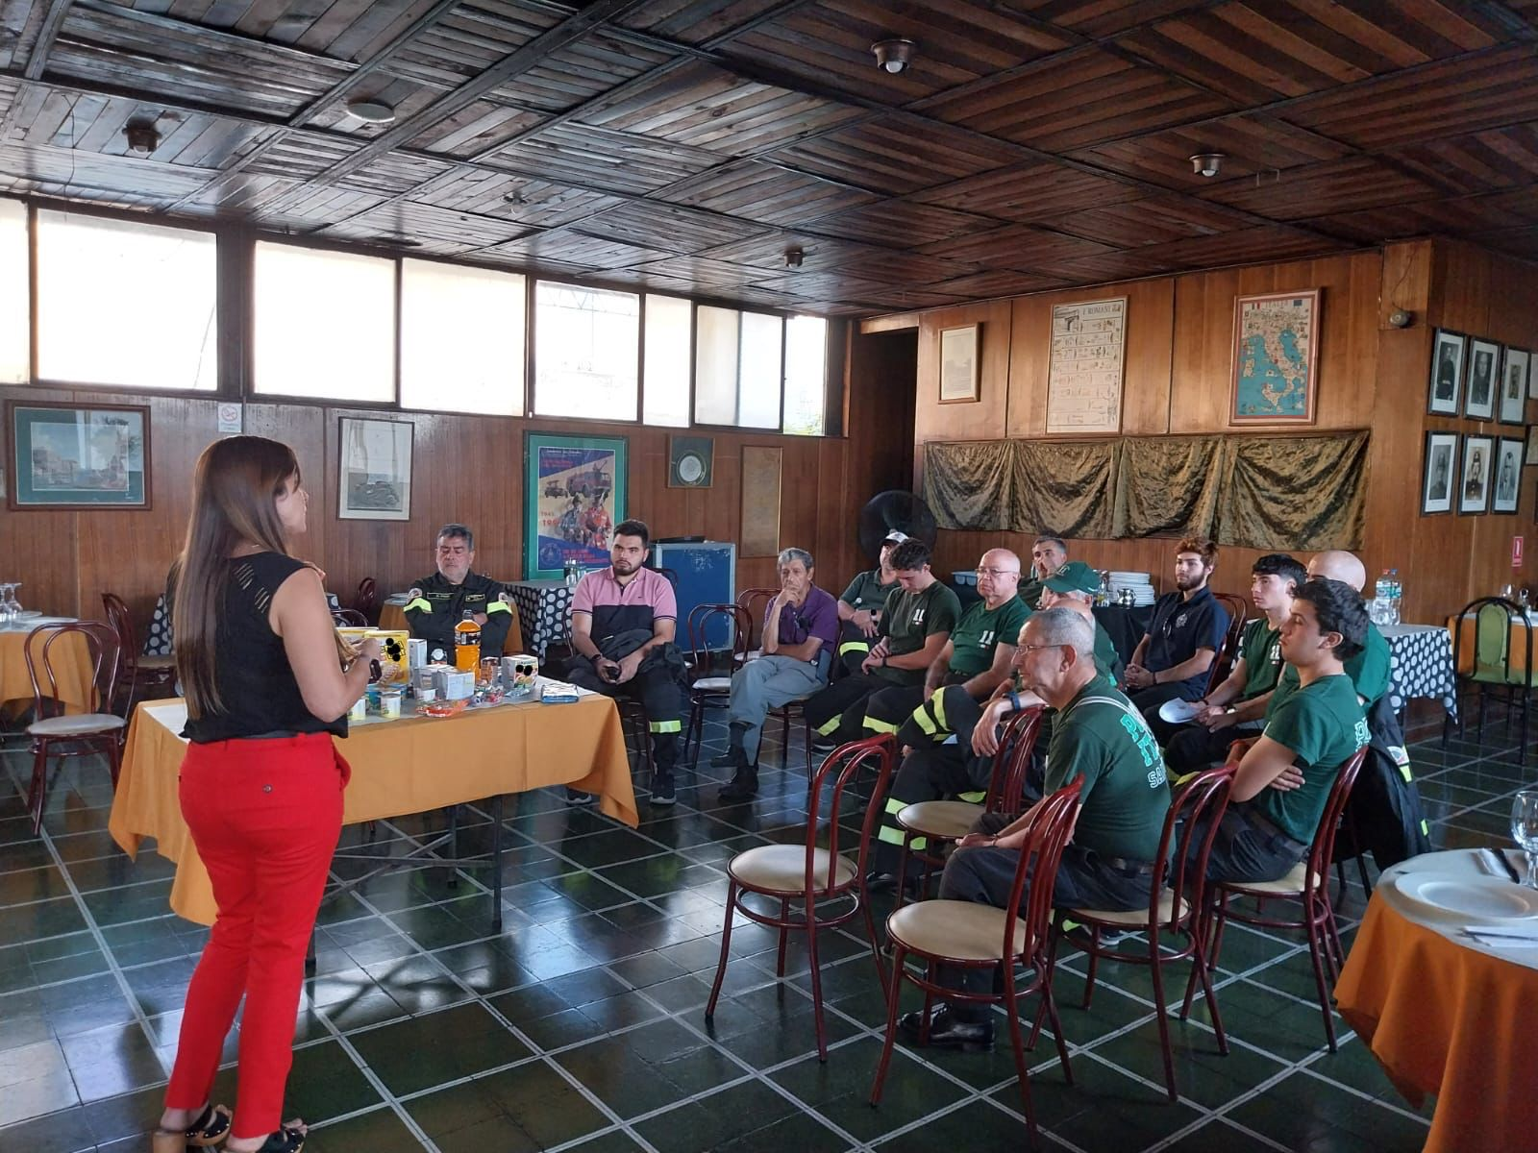
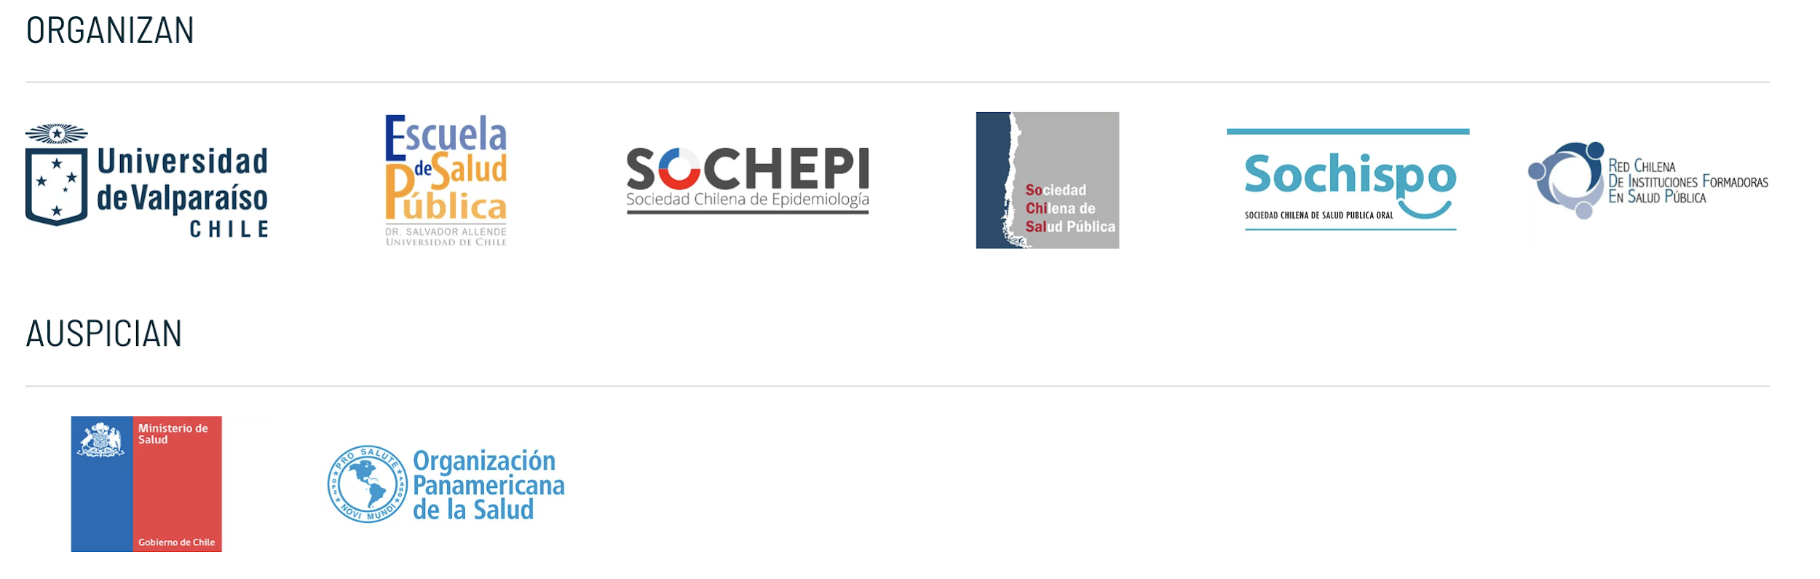
Salud cardiovascular y Alimentación en Bomberos:
Diagnóstico, Intervención Educativa y Desafíos (2010)
Rodríguez Ramírez MP ¹
Vizcarra Catalán M ²
Cortés Larenas A³
Médico fisiatra y Salubrista. Inspectora Departamento de Salud Preventiva Cuerpo de Bomberos de Santiago
Nutricionista Corporación Actuemos. PhD en Salud Comunitaria. Centro de Investigación del Comportamiento Alimentario (CEIC). Académica Escuela de Nutrición y Dietética, Universidad de Valparaíso
Nutricionista Corporación Actuemos. Magíster en Docencia Universitaria. Académica y Directora de Carrera Nutrición y Dietética Sede Santiago, Universidad de las Américas
Introducción
Bomberos presenta mayor riesgo de enfermedades cardiovasculares y ciertos tipos de cáncer.
Las intervenciones educativas de estilo de vida combinadas con abordajes ambientales pueden disminuir factores de riesgo de enfermedades crónicas no transmisibles.
El objetivo es caracterizar el estado nutricional y factores de riesgo asociados a salud cardiovascular de bomberos y describir una experiencia educativa para abordar estos problemas en el Cuerpo de Bomberos de Santiago (CBS).
Materiales y Métodos
Se determinó el perfil cardiovascular de una muestra de 1.262 integrantes del CBS incluyendo exámenes de laboratorio, antropometría y entrevistas médicas.
Como intervención se diseñó un manual de recomendaciones nutricionales entre el Departamento de Salud Preventiva y Corporación Actuemos, además 10 talleres teórico-prácticos con enfoque de alfabetización alimentario-nutricional con temáticas de etiquetado nutricional, impacto de consumo de ultraprocesados y estrategias para abordar el ambiente alimentario (hogar, cuartel y situaciones de emergencia).
Se evaluaron 8/10 talleres con una encuesta de satisfacción. Para entender la dinámica de alimentación complementando los resultados, se realizaron grupos focales no estructurados.
Resultados
Conclusión
41.9% de los voluntarios presenta sobrepeso y el 33% obesidad.
Solo el 24.9% tiene normopeso.
Las mujeres tienen una mayor proporción de normopeso (44.1%) comparado con los hombres (22.8%).
La circunferencia de cintura elevada se observa en el 28.6% de la población total, siendo similar en ambos sexos.
Un 23% tiene riesgo cardiovascular alto.
El 100% de los talleres fueron evaluados con 6-7 puntos de 7.
Las observaciones cualitativas preliminares, sugieren que comparten vínculos sociales con sus compañeros y las normas culturales del cuartel están arraigadas en sus actividades diarias.
Bomberos tienen identidad y cultura organizacional propia. Los vínculos y normas culturales arraigadas en sus actividades diarias relacionadas con alimentación sugieren la necesidad de un enfoque que involucre entornos alimentarios y pertinencia cultural en combinación con una mayor cobertura en educación.
La intervención educativa se adaptó a sus valores, rutinas y rol comunitario, asegurando pertinencia cultural. Este enfoque facilitó la participación, la apropiación de contenidos y un impacto potencial en su salud.
Los talleres educativos aportaron a la sensibilización de cambios individuales y del entorno alimentario en el cuartel con una evaluación positiva, contribuyendo gradualmente a fortalecer una cultura alimentaria que favorezca decisiones informadas y entornos protectores.
Proponemos desarrollar estudios con metodología cualitativa para conocer actitudes, opiniones y percepciones sobre su propia salud. Se requieren estrategias preventivas, efectivas, viables, adaptadas culturalmente y sostenidas en el tiempo.
Referencias
Jahnke SA, Poston WS, Jitnarin N, Haddock CK. Health concerns of the U.S. fire service: perspectives from the firehouse. Am J Health Promot. 2012 Nov-Dec;27(2):111-8.
Burris JC, Werner CM, Woolf K. The Relationship Between Dietary Intake and Dietary-Focused Lifestyle Interventions on Risk Factors Associated with Cardiovascular Disease in Firefighters. Curr Nutr Rep. 2022 Jun;11(2):206-224.
Bucher Della Torre S, Wild P, Dorribo V, Amati F, Danuser B. Eating Habits of Professional Firefighters: Comparison With National Guidelines and Impact Healthy Eating Promotion Program. J Occup Environ Med. 2019 May;61(5):e183-e190.
Notes:
(sumando todas las categorías de obesidad).
(>88 cm en mujeres y >102 cm en hombres)
grupos focales, entrevistas

